Slide 1
Partie Statistique /Architecture

Slide 2
Présentation
11 élèves dans l’équipe
2 But principaux
  Gérer l’infrastructure du projet
    Benjamin VIGNAU Joseph KAWALEC
    Camille BERTUGLIA Flavien RONTEIX-JACQUET
  Créer un module statistique au sein du site web
    Camille CHASTAIN Adèle JOURNEE
    Jérémy ROUXEL Thierry-Philippe THIOT
    Louis BOURY Guillaume FROGER
    Thanh LUU

Slide 3
Partie Architecture
  Site interface pour l’ajout du site internet
But : ajouter un site internet automatiquement
  Ajout de site
  Conteneurisation de celui-ci
  Mise à jour automatique

Slide 4
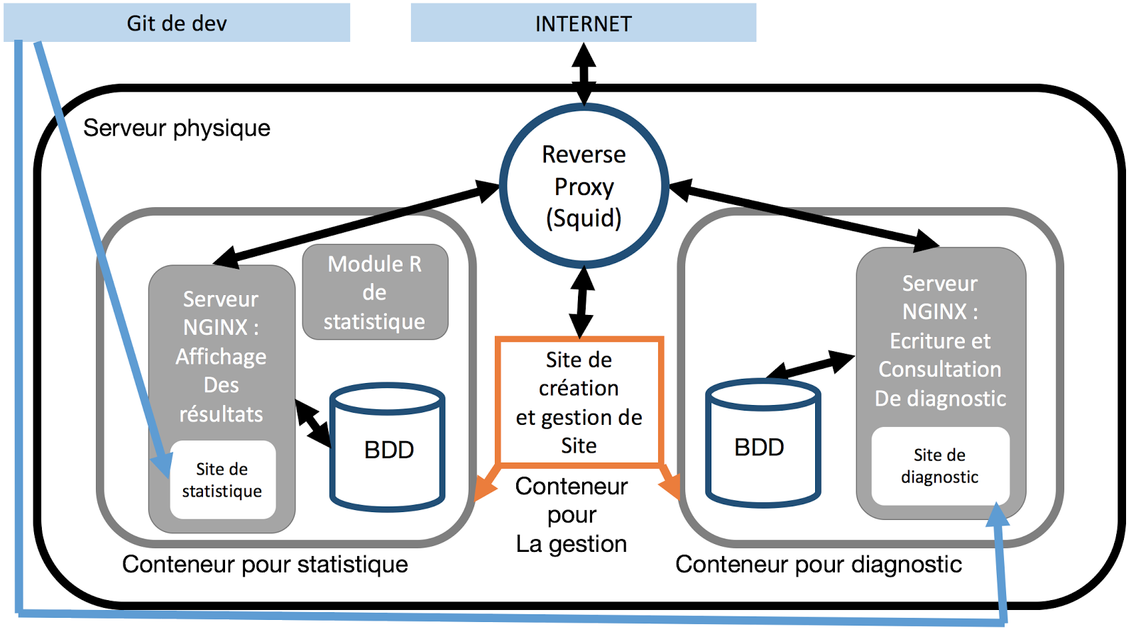

Slide 5
Partie Statistique
3 objectifs :
Interface permettant d’ajuster les modèles statistiques aux tests médicaux
Visualiser les résultats d’un patient par rapport à la moyenne
Afficher de manière clairesqdes tendances

Slide 6
Site web
Interface web qui reprend en partie le travail des 5e années
Ajout de fonctionnalités statistiques
  Page de visualisation de résultats

Slide 7
Application serveur
Utilisation du langage R
Génération de graphiques automatiques
Estimation de coefficients
Vérification de conformité au modèle

Slide 8
Points d'amélioration
Interface avec l'application intégrée au site web
Site statistique intégré à mesureOnline
Affichage des diagnostics automatique
Donner un accès SSH au conteneur à chaque client.
Avoir un reverse proxy fonctionnel

